Slide 1
EpiBaza - Udostępnienie zasobów Ogólnopolskiego Systemu Nadzoru Epidemiologicznego i Środowiskowego nad Bezpieczeństwem Ludności
Program Operacyjny Polska Cyfrowa
Poddziałanie 2.3.1 „Cyfrowe udostępnienie informacji sektora publicznego ze źródeł administracyjnych i zasobów nauki”
Typ I: Cyfrowe udostępnienie ISP ze źródeł administracyjnych

Slide 2
Cele projektu
Udostępnianie kompletu rzetelnych i wyczerpujących danych bieżących z obszarów nadzoru epidemiologicznego nad chorobami zakaźnymi i bezpieczeństwa żywności
Udostępnianie on-line danych historycznych będących w posiadaniu NIZP-PZH w obszarze Bezpieczeństwa Żywności oraz Epidemiologii
Udostępnianie zasobów ISP przez NIZP-PZH:
  - Dostępne w trybie 24/7
  - Dostępne dla każdego odwiedzającego – brak konieczności rejestracji/logowania
  - Wytworzenie trwałego narzędzia, które pozwoli w sposób ciągły zasilać punkt ISP danymi aktualnymi
Udostępnienie prostego narzędzia do analizy danych on-line

Slide 3
Zakres tematyczny
Obszar 1 - Nadzór Epidemiologiczny nad Chorobami Zakaźnymi
          Udostępnianie zasobów danych z zakresu występowania chorób zakaźnych w Polsce
          informatyzacja procesu ich gromadzenia i przetwarzania
          Dane dotyczące przypadków zachorowań gromadzone zgodnie z art. 30 Ustawy o zapobieganiu oraz zwalczaniu zakażeń i chorób zakaźnych u ludzi
Obszar 2 - Bezpieczeństwo Żywności
          Udostępnianie zasobów danych z zakresu bezpieczeństwa mikrobiologicznego żywności, jej zanieczyszczeń chemicznych, substancji dodatkowych oraz substancji migrujących do żywności z materiałów i wyrobów przeznaczonych do kontaktu z żywnością, pozostałości pestycydów i GMO
          informatyzacja procesu ich gromadzenia i przetwarzania.

Slide 4
Identyfikacja grup docelowych, dla których udostępnia się cyfrowo zasoby objęte projektem
Instytucje zajmujące się zdrowiem publicznym: Minister Zdrowia; Główny Inspektor Sanitarny; Narodowy Instytut Zdrowia Publicznego – Państwowy Zakład Higieny; Stacje Sanitarno-Epidemiologiczne; Inne organy sprawujące nadzór epidemiologiczny nad chorobami zakaźnymi; Inne agencje rządowe, w tym Rządowe Centrum Bezpieczeństwa, Agencja Oceny Technologii Medycznych i taryfikacji; Inne organy kontroli urzędowej odpowiedzialne za nadzór nad żywnością; Inne organy administracji centralnej, np. Minister Rolnictwa; Urzędy wojewódzkie i powiatowe, samorząd terytorialny
Szkoły wyższe, instytuty naukowo-badawcze
Podmioty prowadzące działalność gospodarczą: Przedsiębiorstwa, np. z branży farmaceutycznej, z branży rolno-spożywczej
Społeczeństwo, w tym: organizacje pozarządowe; media

Slide 5
Znaczenie zasobów objętych projektem
Nadzór epidemiologiczny nad chorobami zakaźnymi:
monitorowanie występowania chorób zakaźnych podlegających obowiązkowi zgłaszania w kraju
ocena aktualnej sytuacji epidemiologicznej w kraju w zakresie chorób zakaźnych
doradztwo dla MZ/GIS w zakresie Programu Szczepień Ochronnych oraz zapobiegania i zwalczania chorób zakaźnych
współpraca międzynarodowa, w tym przekazywanie danych w tym zakresie do ECDC, Europejskiego Urzędu ds. Bezpieczeństwa Żywności (EFSA) i WHO jest prawnym obowiązkiem państwa.
Bezpieczeństwo żywności:
podstawowy materiał dowodowy dla oceny ryzyka dla zdrowia konsumentów
podstawa zarządzania ryzykiem i podejmowania decyzji w zakresie bezpieczeństwa żywności
opracowywanie planów urzędowej kontroli i monitoringu żywności w Polsce. (Plany te powinny być powiązane z obserwowanym narażeniem i oceną ryzyka)
Materiały uzasadniające podstawy przepisów na poziomie UE/kraju (aspekt zdrowia publicznego, jak również ekonomiczny).
przekazywanie danych do Europejskiego Urzędu ds. Bezpieczeństwa Żywności (EFSA) i Komisji Europejskiej.

Slide 6
Zdiagnozowane potrzeby głównych grup docelowych
Ograniczone możliwości wykorzystania i przetwarzania obecnie dostępnych danych publicznych z zakresu epidemiologii i bezpieczeństwa żywności
Bariery technologiczne w dostępie i korzystaniu z zasobów gromadzonych w NIZP-PZH dotyczących epidemiologii i bezpieczeństwa żywności przez pracowników nadzoru, naukowców, przedsiębiorców i obywateli.
Niewielka świadomość o zasobach ISP gromadzonych w NIZP-PZH

Slide 7
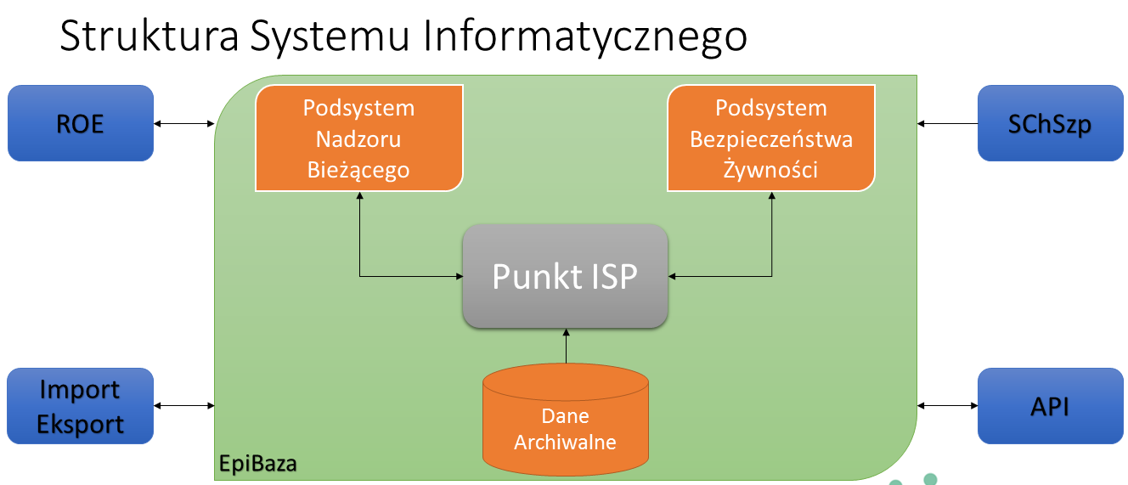
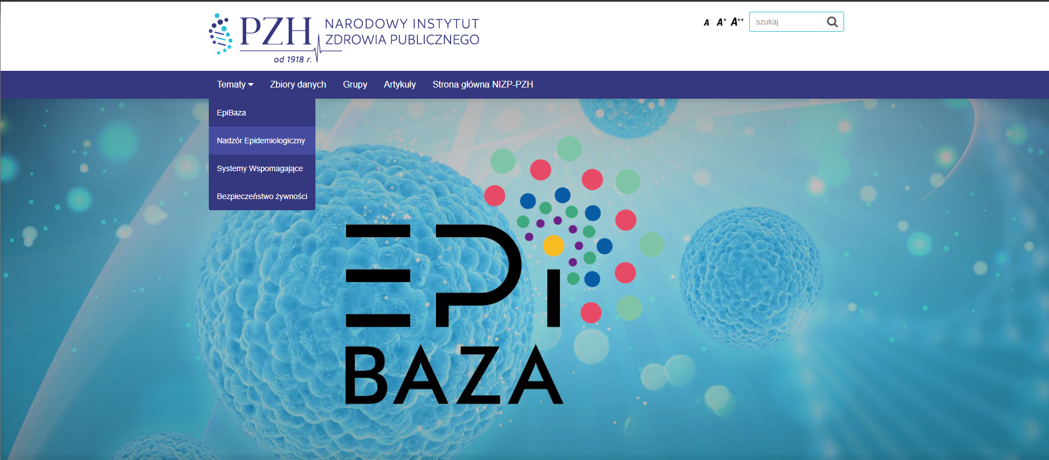
Aktualizacja danych na ISP zapewniana jest przez systemy wspomagające gromadzenie danych z nadzoru epidemiologicznego i bezpieczeństwa żywności poprzez pracowników stacji sanitarno-epidemiologicznych
Udostępniono informacje z sektorów:
  Nadzór Epidemiologiczny
  Bezpieczeństwo Żywności

Slide 8
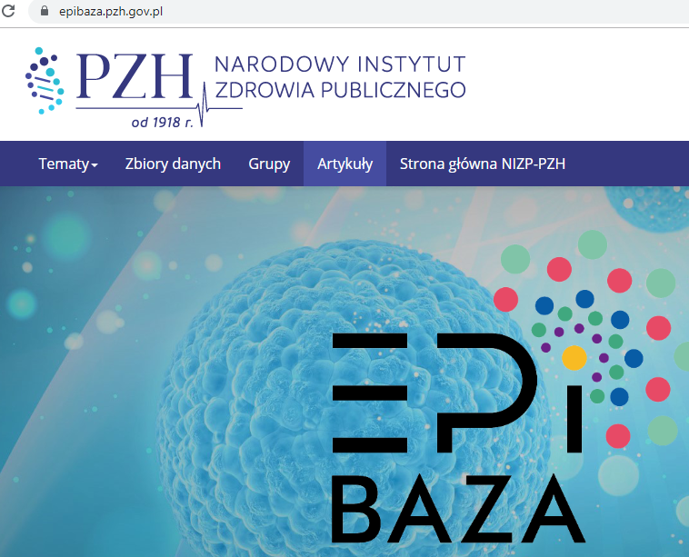
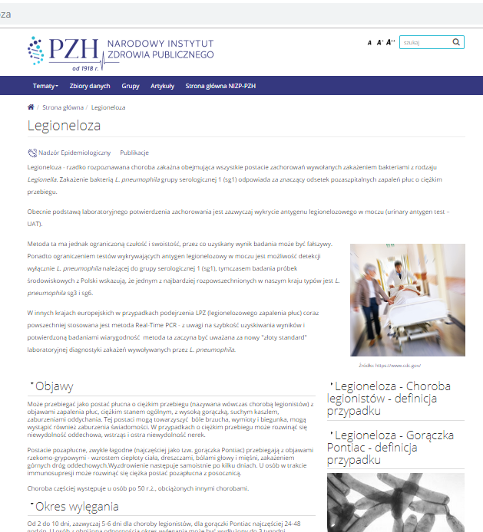
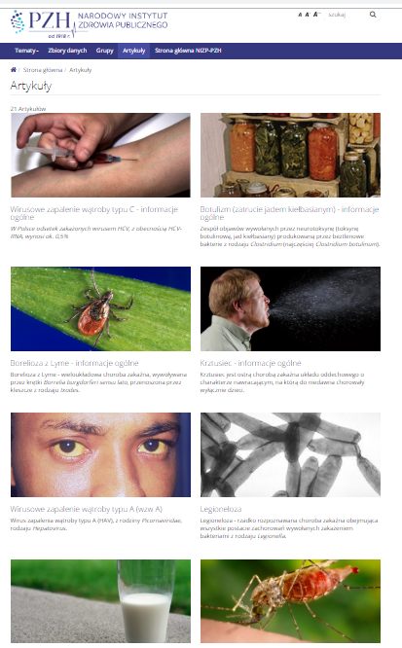

Slide 9
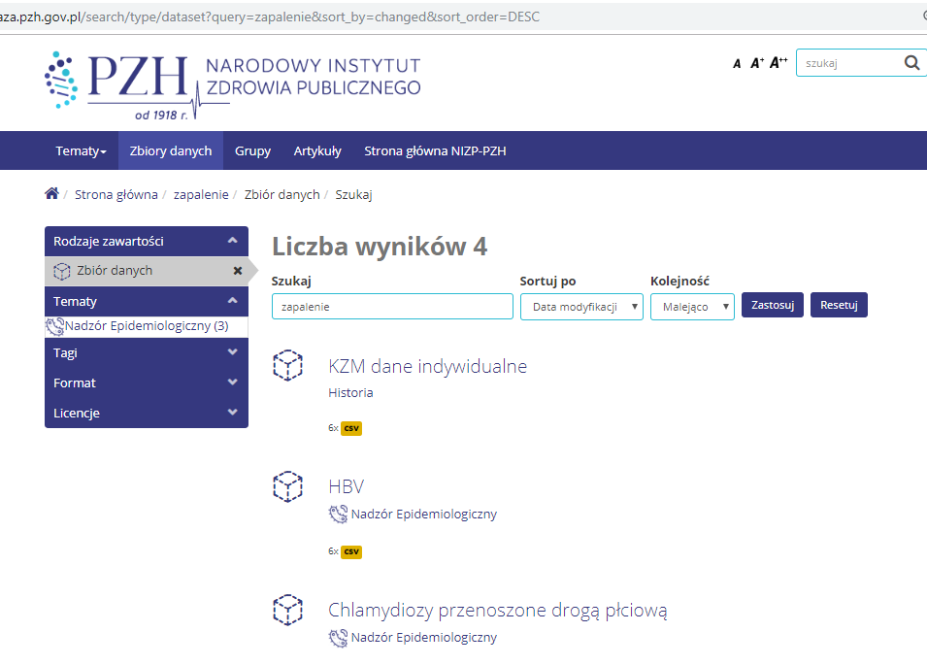

Slide 10
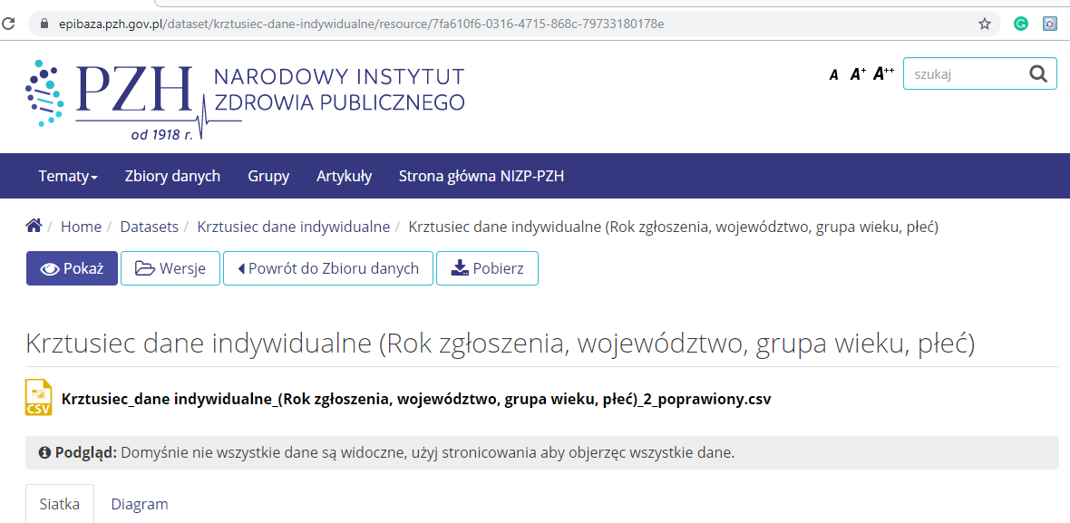
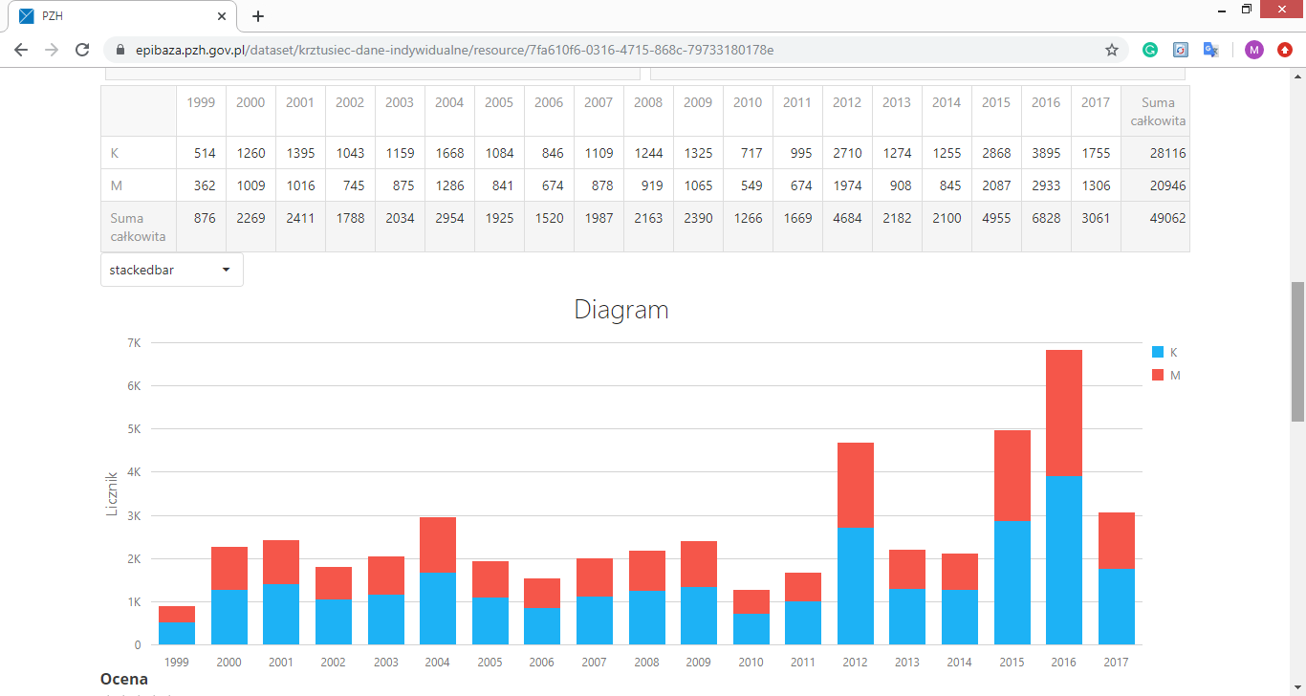
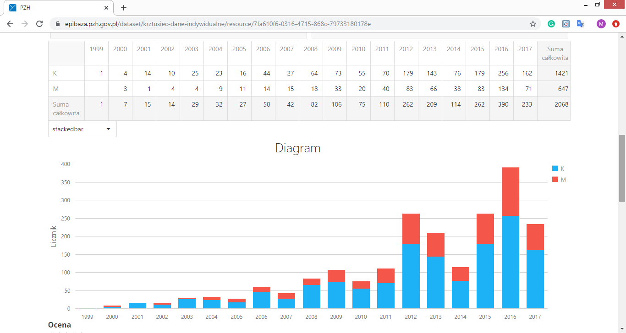
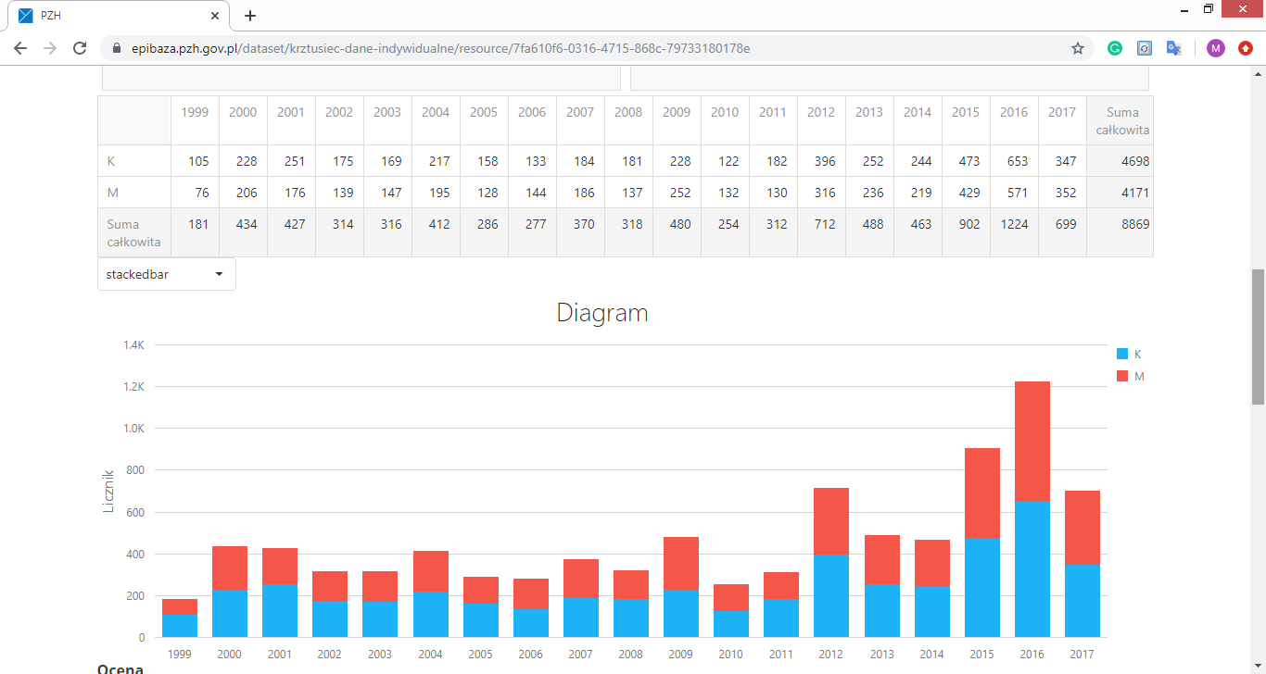
Krztusiec 1999-2017
60+
0-4

Slide 11
Kamienie milowe - podsumowanie
Digitalizacja danych z zakresu nadzoru: epidemiologicznego nad chorobami zakaźnymi oraz bezpieczeństwem żywności
  11 KM
  Plan digitalizacji - 109.004 dokumentów -> zdigitalizowano 305.394
Budowa systemu
  4 KM
  System – trzy moduły
    ISP – publikacja danych informacji sektora publicznego
    Dwa moduły wspomagające, zapewniające stałe zasilanie ISP danymi z kolejnych okresów/lat:
      NE – moduł nadzoru epidemiologicznego
      BE – moduł bezpieczeństwa żywności
  API - wartość docelowa - 6 szt. -> wartość osiągnięta 8 szt.
  Rozmiar udostępnionych on-line informacji sektora publicznego - wartość docelowa TB 0,03
Szkolenia
  1 KM
  W lipcu 2019 przeszkolono ponad 2000 użytkowników systemu

